Slide 1


Ôn tập cuối HKI (Tiết 5)

Slide 2
TIẾT 5

Slide 3



1. Ôn luyện tập đọc và học thuộc lòng.

Slide 4


1. Ôn luyện tập đọc
2
3
1
16
8
6
7
5
4
14
13
10
11
9
15
12

Slide 5
CỘNG HÒA XÃ HỘI CHỦ NGHĨA VIỆT NAM
Độc lập – Tự do – Hạnh phúc
Thanh Xuân, ngày ….tháng ……năm ….
ĐƠN XIN CẤP THẺ ĐỌC SÁCH
Kính gửi : Thư viện ……………………………………………………
Em tên là :………………………………………………………………
Sinh ngày : ……………………Nam (Nữ ):…………………………
Nơi ở :………………………………………………..............................
Học sinh lớp : ………………….. Trường :...........................................
Em làm đơn này xin đề nghị Thư viện cấp lại cho em thẻ đọc sách năm :…………
Được cấp lại thẻ đọc sách, em xin hứa thực hiện đúng mọi quy định của Thư viện.
Em xin trân trọng cảm ơn.
Người làm đơn
7 1 2022
Trường Tiểu học Thanh Xuân Trung
Vũ Lê Nguyên
09/01/2013 Nam
Lê Văn Lương, Thanh Xuân, Hà Nội
3A7 Tiểu học Thanh Xuân Trung
2022
Nguyên
Vũ Lê Nguyên

Slide 6
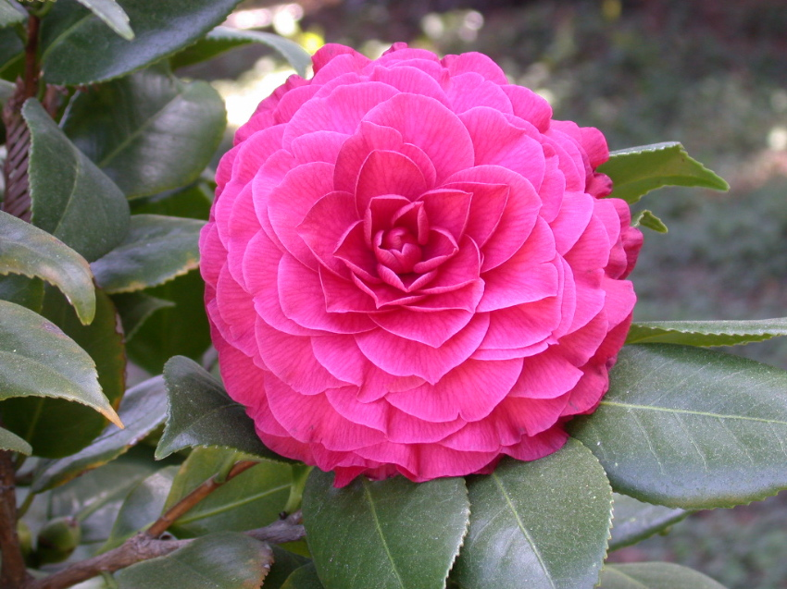

CHÚC CÁC EM SỨC KHỎE
CHÀO TẠM BIỆT

